Slide 1
星際效應與絕地救援
71107高子璨

Slide 2
生物圈二號
位於美國亞利桑那州圖森市北部奧拉克爾，是艾德·巴斯等人主持建造的人造封閉生態系統及生態圈是有史以來最大的封閉系統。
「生物圈二號」最初是為了證明封閉生態系統在外太空支持和維持人類生命的可行性。它被設計為旨在探索基於各種生物生物群系的具有不同區域結構的生命系統內的相互作用網絡。除了為人們提供的幾個生物群落和生活區之外，還有一個農業區和工作空間，用於研究人類，農業，技術和其他自然界之間的相互作用，作為研究全球生態學的新型實驗室。它的任務是一個有8人機組人員的為期兩年的封閉實驗。長期來看，它被認為是獲得關於在太空殖民中使用封閉生物圈的知識的先導。

Slide 3
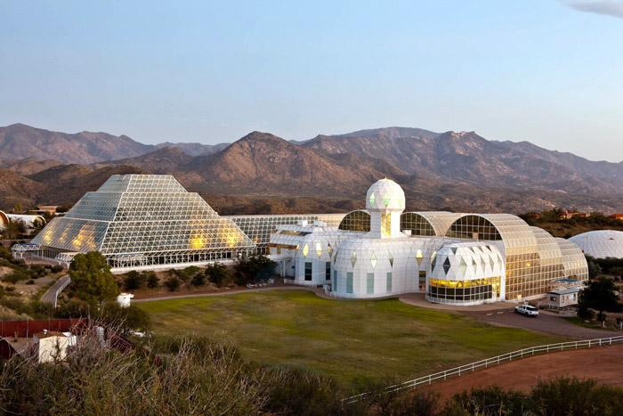

Slide 4
太空站
太空站是運行在外太空的人造船，廣義上為太空載具的一種。和宇宙飛船相比，太空站並不一定會搭載著太空人發射升空，也不一定會具備推進和著陸用的設備，但太空站有適合人類長時間居住的設計，可以作為太空人在太空停留和工作的場所。太空站能提供地面實驗設施所不能提供的低重力、宇宙環境等條件，主要被用於各種科學研究（尤其是研究長期滯留宇宙對人體的影響）。目前為止，人類的全部太空站都是建造在地球衛星軌道上，為了對太空站進行人員和物資的補給和輸送，需要其它太空飛行器配合。

Slide 5
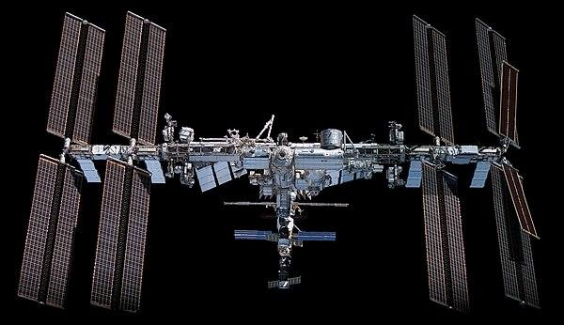
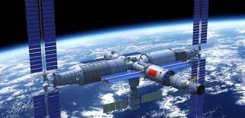
國際太空站
中國太空站

Slide 6
太空殖民
太空殖民是指在地球以外建立永久的人類居住地，以及對太空中的資源取得控制權。人類天生是具有開拓探索精神的，自從人類開始對宇宙的探索之後，太空殖民就一直是人類的夢想。卻一直無人能成功找到一個適合生存的星球

Slide 7
支持與反對
太空殖民是富有爭議性的。
支持對太空進行殖民的：有兩個最常見的論點，其一是為了確保文明能夠在行星級自然災害或核戰爭中存活下來，以及獲取太空中的龐大資源。非實用主義的觀點認為，文明是美麗的，應在整個宇宙中傳播開去。
而最常見的反對論點包括：太空的商品化令敵人更強大，這裏包括了主要的經濟和軍事機構的利益，以及加劇預先存在的威構，例如戰爭，恐怖活動向太空蔓延等等。

Slide 8
SpaceX
SpaceX是美國一家民營航太製造商和太空運輸公司，總部位於美國加利福尼亞州霍桑。SpaceX由企業家伊隆·馬斯克於2002年創辦，目標是降低太空運輸的成本，並進行火星殖民。SpaceX現開發出獵鷹系列運載火箭及龍系列飛船，用於運送荷載至地心軌道。

Slide 9
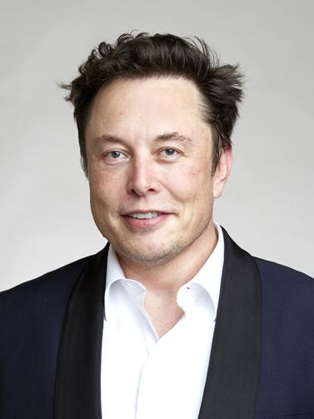
Elon Reeve Musk
伊隆·里夫·馬斯克一名企業家、商業大亨、英國皇家學會會士、美國工程院院士。他是SpaceX創始人、董事長、執行長、首席工程師，特斯拉投資人、執行長、產品設計師、前董事長，無聊公司創始人Neuralink、OpenAI聯合創始人，同時也是X公司的技術長、董事長。2022年馬斯克以2190億美元財富成為世界首富。

Slide 10
當人類進行殖民並且重建生態系統時，有一些重要的條件需要考慮和遵循，以確保生態系統的穩定和可持續性。以下是一些關鍵的條件：
1.生態系統評估：在開始任何殖民或重建工作之前，需要對目標 地區的生態系統進行全面評估。這包括地形、氣候、植被、動物種群等方面的詳細調查，以確定哪些領域需要重點關注和恢復。
2.可持續發展目標：確保重建生態系統的目標是可持續的，即在確保人類需求得到滿足的同時，也要考慮到生態系統的長期健康。這可能包括確保可再生資源的使用和最大化生物多樣性。

Slide 11
3.制定計劃：在進行任何重建工作之前，需要制定詳細的計劃。這包括確定工作的範圍、時間表、預算以及監測和評估進度的方法。
4.生態工程：使用生態工程方法來恢復和重建受損的生態系統。這可能包括植被修復、水質改善、棲息地恢復等措施。
5.社區參與：確保當地社區參與到生態系統的殖民和重建工作中去。這不僅能增加當地居民對項目的支持，還可以提供珍貴的本地知識和資源。

Slide 12
這些條件共同確保了生態系統的重建是以可持續的方式進行，並且能夠在長期內為人類和自然環境帶來利益。
6.監測與調整：在生態系統重建過程中持續監測和評估其進展，並根據評估結果進行調整。這有助於及時發現問題並採取適當的措施來解決。
7.教育和宣傳：對當地社區和其他利益相關者進行教育和宣傳，以提高他們對生態系統重建的重要性的認識，並促使他們參與和支持這些項目。

Slide 13
目前太空殖民的困境
1.目前人類還沒有找到一個與地球相符且有足夠氧氣 的星球
2.在太空的時間與在地球的時間軸不相同，可能在太 空1個月就相當於在地球10年
3.還沒有更先進的技術往更遠的太空前進
4.目前發現的星球皆無足夠的食物資源及水資源
5.需要大量的成本及人力

Slide 14
資料來源：
https://zh.wikipedia.org/zh-tw/%E7%94%9F%E7%89%A9%E5%9C%88%E4%BA%8C%E5%8F%B7
https://iem.mcut.edu.tw/p/406-1045-58360,r1492.php?Lang=zh-tw
https://zh.wikipedia.org/zh-tw/%E7%A9%BA%E9%97%B4%E7%AB%99
https://zh.wikipedia.org/zh-tw/%E5%9B%BD%E9%99%85%E7%A9%BA%E9%97%B4%E7%AB%99

Slide 15
https://zh.wikipedia.org/zh-tw/SpaceX
https://zh.wikipedia.org/wiki/%E5%9F%83%E9%9A%86%C2%B7%E9%A9%AC%E6%96%AF%E5%85%8B
https://www.gq.com.tw/tag/elon-musk-%E4%BC%8A%E9%9A%86%E9%A6%AC%E6%96%AF%E5%85%8B
https://pansci.asia/archives/341144
https://zh.wikipedia.org/zh-tw/%E5%A4%AA%E7%A9%BA%E7%A7%BB%E6%B0%91
https://www.gvm.com.tw/article/38816
https://www.spacex.com/
https://chat.openai.com/c/07c003d8-ef24-4076-8163-6242bf791ecf
https://pansci.asia/archives/150061

Slide 16
Thank You
For Listening

